Slide 1

食品价值链发展中的创新融资计划和购买力平价模型：以中国为例
木村伸吾
自然资源和农业高级专家
东亚局
2022年8月12日

Slide 2







发展可持续、有韧性的食品系统需要整个供应链的共同努力
气候适应力和环境
粮食安全和农村发展
治理
区域合作
贫困
性别
宜居城市
食品系统
就业
生态系统服务
水污染
温室气体排放
营养与健康
食品安全
贸易
食品供应链
食品生产和
供应投入
加工和包装
零售和市场推广
消费者
可持续生产实践
再生农业
将小农户融入价值链
使用可再生的生物资源
可持续的蛋白质解决方案
有韧性的物流和食品储备系统
加强生物安全，预防人畜共患疾病
健康、有营养的日常饮食
根据环境和气候足迹进行消费选择
可持续、
有韧性的转型

Slide 3
全球食品系统中的隐藏成本
来源：粮食和土地利用联盟 (FOLU)，《更好地发展：改善粮食和土地利用的十大关键转型》，2019 年。
Notes:
10兆ドル

Slide 4
食品系统转型需要公共财政和私人投资的支持，
但障碍依然存在
到2030年，粮食和土地利用系统转型的年度投资需求在3000亿至3500亿美元之间（混合融资工作组）
农民意愿较低
增加粮食系统转型资金所面临的障碍
缺乏评估系统和环境足迹
预算压力
成熟度不匹配
中小企业的交易成本过高
投资风险高，
但缺乏减轻风险的措施

Slide 5


亚行的出版物可以作为指导，
帮助亚太地区实施可持续、有韧性的食品系统转型
出版物基于亚行2021年“可持续粮食网络研讨会系列”上的多方对话
旨在为2021年联合国粮食系统峰会和2021年东京营养促进增长峰会这些重要活动提供参考

Slide 6
行动一：提供创新金融工具，释放私人投资
混合融资
公共资本可以承担更多的风险来加快促进投资。
  ——在全球农业和粮食安全计划中每投入1美元的公共或捐赠资本，就会出现5.3美元的私人投资
过渡性金融
提供贷款并推迟还款期限，以适应多年回报的时间差。
  ——为向有机生产过渡的农民提供为期三年的经营性贷款，同时提供市场承购支持，允许利用收入份额的10-50%在8-10年内偿还贷款。
构建金融工具，将不同的资本池联系起来
利用融资工具和专项公共基金，为缺乏长期融资渠道的中小企业提供支持
  ——在亚行支持的安徽黄山项目中，针对中小企业进行了双资本池的创新性资金安排
引导绿色金融
引导公共、私人和非营利部门的资金流入可持续发展的关键领域
  ——自然资本的估值，以及简单化、标准化的产品

Slide 7
亚行为中国的创新绿色金融机制提供支持
绿色激励和投资基金
中国黄山新安江流域生态保护和
绿色发展项目
跨省生态补偿基金：皖浙两省建立新安江流域生态补偿机制，黄山市政府从中获取补偿款，从而得到相关资金
黄山茶农绿色激励机制：通过以成果为导向的创新激励机制，鼓励农民采用环保的农耕方式。
绿色激励机制
6千万人民币
绿色投资
2亿元人民币（亚行：5千万，德国复兴信贷银行：5千万）
拨款（绿色激励机制）
基于股权的绿色激励基金
通过经济手段，
鼓励农民改变农耕方式
通过经济奖励，促进对水质的投资
通过一般/积分补贴或
反向竞价的方式进行拨款
通过发行股票
进行拨款
绿茶种植
绿色种植
——绿茶园
——有机大米
——竹林
生态旅游
——果园
——历史村落
——服务业
提高意识、价值链分析、市场推广、能力建设等
申请资格取决于绿色标准和目标

Slide 8
绿色激励基金——主要特点和亚行的附加价值
制定选择标准。
与选定的农民/农民团体达成协议。
邀请独立第三方。
生态补偿新方向，从以投入为导向变成以产出为导向。
有下游经验的跨国企业参与其中，推动高价市场推广。
试点。
挑选农民/农民团体
1
第三方认证
2
以产出为导向的生态补偿
3

Slide 9
行动二：充分利用数字技术
数字技术提供新的金融模式，为食品系统转型提供支持
减缓并适应气候变化。传感器技术，大数据分析，农作物或牲畜健康状况的自动预警系统，精准农业技术。
自然资源的可持续利用。反映出隐性价值的标识系统和可追溯系统；基于信息技术的农场或庄园级自然资本账户，用于彰显农业活动的外部影响。
减少食品损失和浪费。通过为农民提供电子推广/人工智能和机器学习，鼓励消费者购买临期食品。
数字技术可以提高整体食品供应链的生产力
在生产阶段，可以通过大数据分析、物联网和传感器准确、及时地了解特定地区的价格、天气和农业数据和信息，从而帮助农民做出决策。
在流通阶段，数字技术可以降低商品、设备和加工品的批发商和中间商费用等交易成本，同时提高产品的可追溯性和完整性。

Slide 10
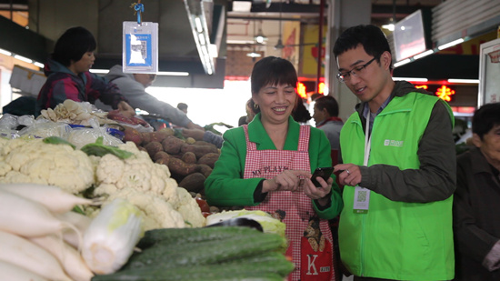
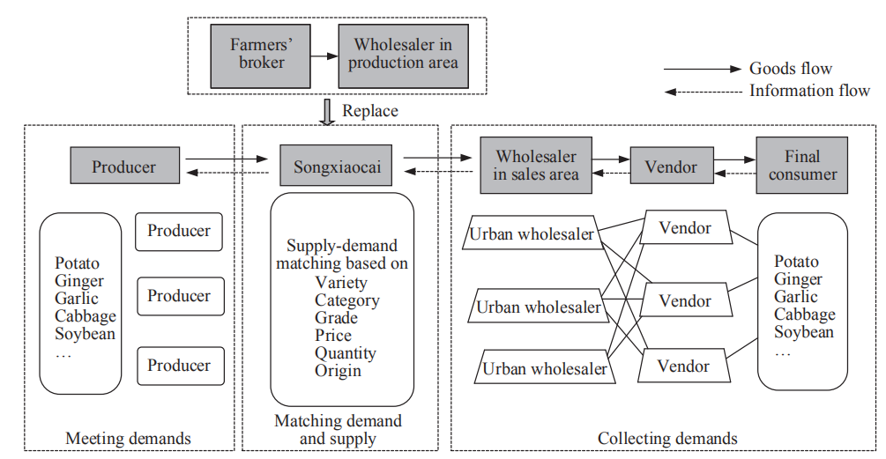
案例：宋小菜——将传统蔬菜供应链替换为
以需求为导向的供应链
“我的摊子上有30多种蔬菜。过去我老公总是大半夜去批发市场进货，现在我们可以在网上下单，很方便。“
食品浪费和损失：减少到0.2%。
Notes:
宋小菜将公司定位为一站式中间商，去除了生产区的农民代理人、批发商等中间环节。在这条以需求为导向的供应链中，小商贩和批发商可以根据客户的要求（包括商品品种、类别、等级、价格、数量和产地），通过宋小菜的手机APP下订单。宋小菜收集到订单信息后，会将其发送至供应方的生产商。收到小商贩和批发商的订单后，生产商会准备相应的产品。

Slide 11
拟议的技术援助：通过数字技术实现可持续、弹性和包容性农业和农村转型
周期：2022年12月-2024年11月
执行机构：中国农业农村部
投资：亚行 25 万美元 + 中国基金
产出 1：中国和其他国家农业数字技术应用基线状况评估
产出 2：农业和农村转型数字技术应用的跨国知识和南南合作
产出 3：中国和其他发展中成员体在农业和农村转型中数字技术应用的政策建议和建议定稿

Slide 12
行动三：支持发展中成员国家政府调整公共财政和政策机构的方向
每年提供给农民的公共财政拨款是5360亿美元，其中：
约三分之二资金的拨款方式不利于农业决策。
对此类不当的资金支持进行重新分配，助力实现可持续政策目标：
欧盟政策改革：30%的拨款需要农民采取额外的环保措施才能得到。
对林业、渔业和水征收环境税，鼓励更加可持续的开采和有效的税收征管。
为环境服务拨款，比如为中国生态补偿的尝试提供拨款。
可交易的许可证，用于管理碳汇交易等外部影响。
可追溯性和生态标识，确保市场价格中涵盖了食品生产和销售的真实成本。

Slide 13
生态系统服务保护的金融创新
中国生态补偿机制的发展
  亚行贷款资助的2015-2023年长江绿色生态廊道项目（29亿美元）和2018-2023年的长江绿色生态廊道项目（23亿美元）具有示范作用
  自然资本投资的额外收益由上下游省镇共同分享
  处理环境外部影响，获取投资回报
  亚行与中国的伙伴关系
  —— 生态补偿国际研讨会
  ——“长江经济带生态补偿与绿色发展体制改革”专题政策研究

Slide 14
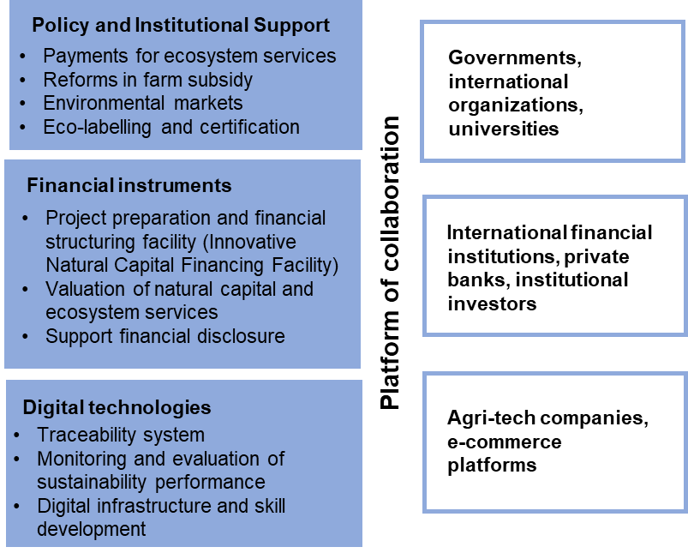
在为可持续、有韧性的食品系统转型提供资金方面，
亚行可以起到催化作用

Slide 15

谢谢

